Slide 1



滑動螢幕以解鎖

Slide 2





第19章
交易與專業分工
Lungteng 消費者為何搶購衛生紙？
滑動螢幕以解鎖

Slide 3
殿下萬萬稅
（需有網路環境）
＃影片名稱：【殿下萬萬稅】HD高畫質中文電影預告(01:30)
＃影片來源：觸電網 - 電影情報入口網

Slide 4


【殿下萬萬稅】
本片改編自德川幕府時代的真實故事。仙台藩因官庫匱乏，向人民苛以重稅，「吉岡宿」村落每晚都有村民為了躲債，攜家帶眷連夜脫逃，村民苦不堪言。

Slide 5
直到一位智者想出絕妙計畫：把1千兩 （約現在的3億日幣） 借給藩主，再將收到的利息，當成稅金「零倍奉還」—說穿了就是想逃稅！村民們冒著被砍頭的風險也要執行計畫，但窮得只剩下勇氣的他們，要如何籌出3億元呢？

Slide 6

申請助學貨款，跟向私人借款有何區別？

Slide 7
【衛生紙之亂】
2018年2月，臺灣發生全民搶購衛生紙的風波，這起事件反映了在預期漲價的心理下，消費者搶購商品，需求增加；但廠商捨不得出售，供給減少，使價格上漲。

Slide 8
此外，衛生紙是民生必需品，需求量大，所以廠商以機械化、自動化及專業分工方式大量生產，提高市場占有率；但這種生產規模需較多資金，小廠商不易與大廠商競爭，因此臺灣生產衛生紙的廠商只有少數幾家，廠商容易操控市場，聯合漲價。

Slide 9
衛生紙漲價的主因是紙漿在國際市場的價格上漲，而臺灣禁止砍伐森林，紙漿及木材都需仰賴進口，所以臺灣從印尼進口木材及紙漿，並向印尼輸出電子產品，這是比較利益下的國際貿易情況。

Slide 10

臺灣茶外銷全世界的秘密！
臺灣茶葉自清朝年間從福建引進茶苗，經過英國商人的指導、外銷，日本人的改良、研發與推廣，曾帶領臺灣的經濟走上巔峰，一同來看看這段歷史吧！
（需有網路環境）
＃影片名稱：
『臺灣第一個經濟奇蹟！？臺灣茶外銷全世界
的秘密！』-《偵茶事務所》EP3（05:33）
＃影片來源：Taiwan Bar

Slide 11
直擊膠囊充填技術
＃影片名稱：直擊膠囊充填技術 台廠1HR製造10萬顆(04:15)
＃影片來源：USTV 非凡電視

Slide 12
p.157 壹、專業化生產
壹、專業化生產
大雄與小叮夫妻以賣大腸（米腸）包小腸（香腸）為生，大雄每小時可灌米腸100條或香腸80條，小叮可灌米腸130條香腸65條。如果要使兩人的產能最大，應該怎麼分工呢？

Slide 13





p.157 壹、專業化生產
灌米腸與香腸的機會成本
灌1條米腸的機會成本
灌1條香腸的機會成本
80（條香腸）
100（條米腸）
0.8（條香腸）
100（條米腸）
80（條香腸）
1.25（條米腸）
=
=
65（條香腸）
130（條米腸）
0.5（條香腸）
130（條米腸）
65（條香腸）
2（條米腸）
=
=

Slide 14
p.157 壹、專業化生產
灌米腸與香腸的機會成本
小叮灌1條米腸的機會成本較低→專業灌米腸
大雄灌1條香腸的機會成本較低→專業灌香腸
結論：專業分工能提高產量

Slide 15

p.158 壹、專業化生產
專業分工
指生產自己較擅長的項目，在工業上則指從事生產活動的廠商，集中製造性質相同的成品或半成品並反覆實施的生產過程。

Slide 16
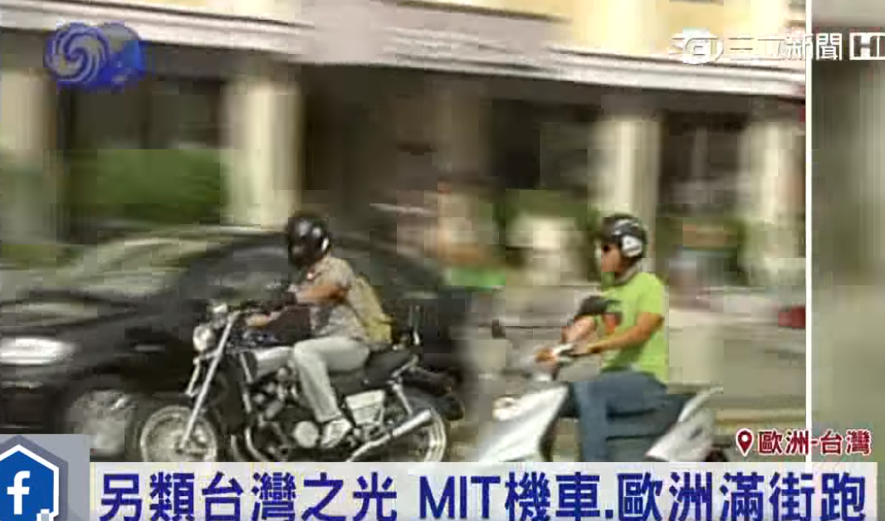
p.158 壹、專業化生產
另類臺灣之光
MIT機車歐洲滿街跑

Slide 17
p.158 壹、專業化生產
專業分工
例如：手機的外殼、零件、電池等各有各的生產線，以單一規格大規模的生產來降低成本。智慧型手機裡有多種零件與軟體設計，很難都由單一公司生產製造，因此多採取全球代工方式（委外製造），分給下游工廠生產，或與其他公司合作。

Slide 18
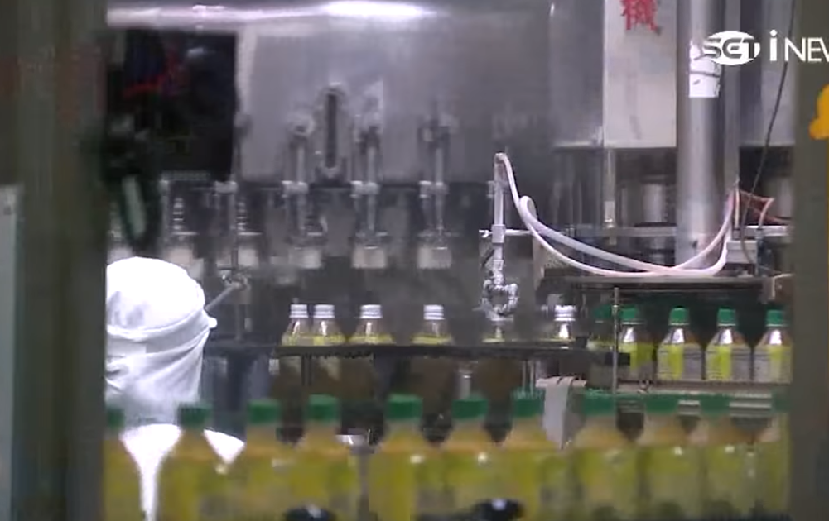
p.158 壹、專業化生產
臺灣飲料界代工天王
外銷全球80國

Slide 19
p.158 壹、專業化生產
專業分工
美國田地面積通常都很大，採取生產機械化極具效益，所以農民常用機械播種，例如：用直昇機噴灑農藥或以大型收割機採收農作物，不但能提高產能，也可節省人力，降低成本。

Slide 20
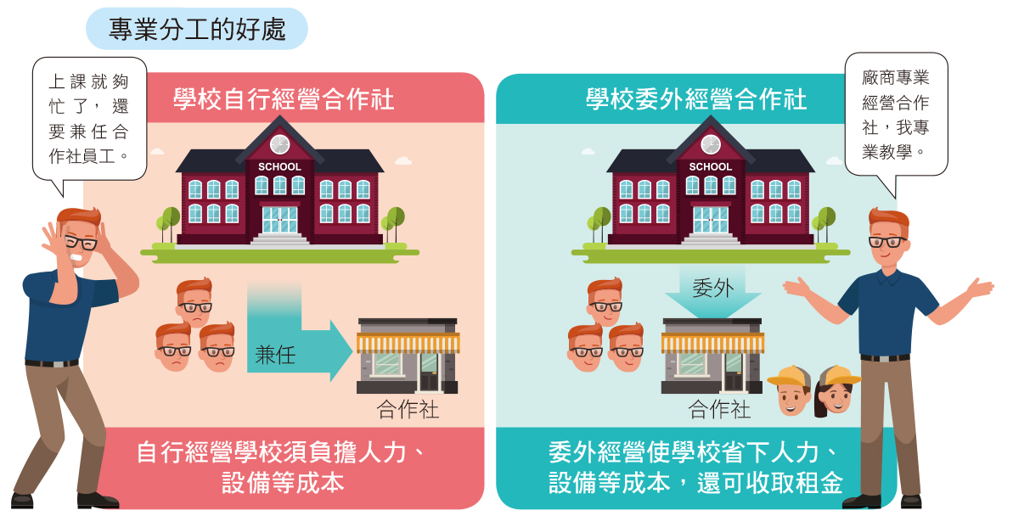
專業分工的好處

Slide 21
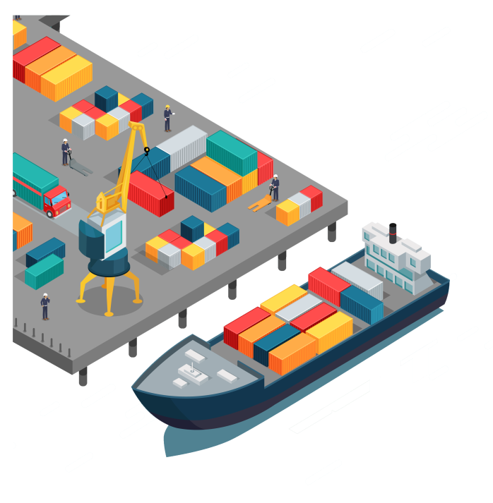
p.159 貳、國際貿易
國際貿易分工的依據
為了追求各國利益的最大值，國際貿易必須符合比較利益法則，又稱「要素稟賦理論」。即各國應依其生產要素的稟賦（如礦產、土壤、水利資源等），發展具有比較利益的產品。

Slide 22
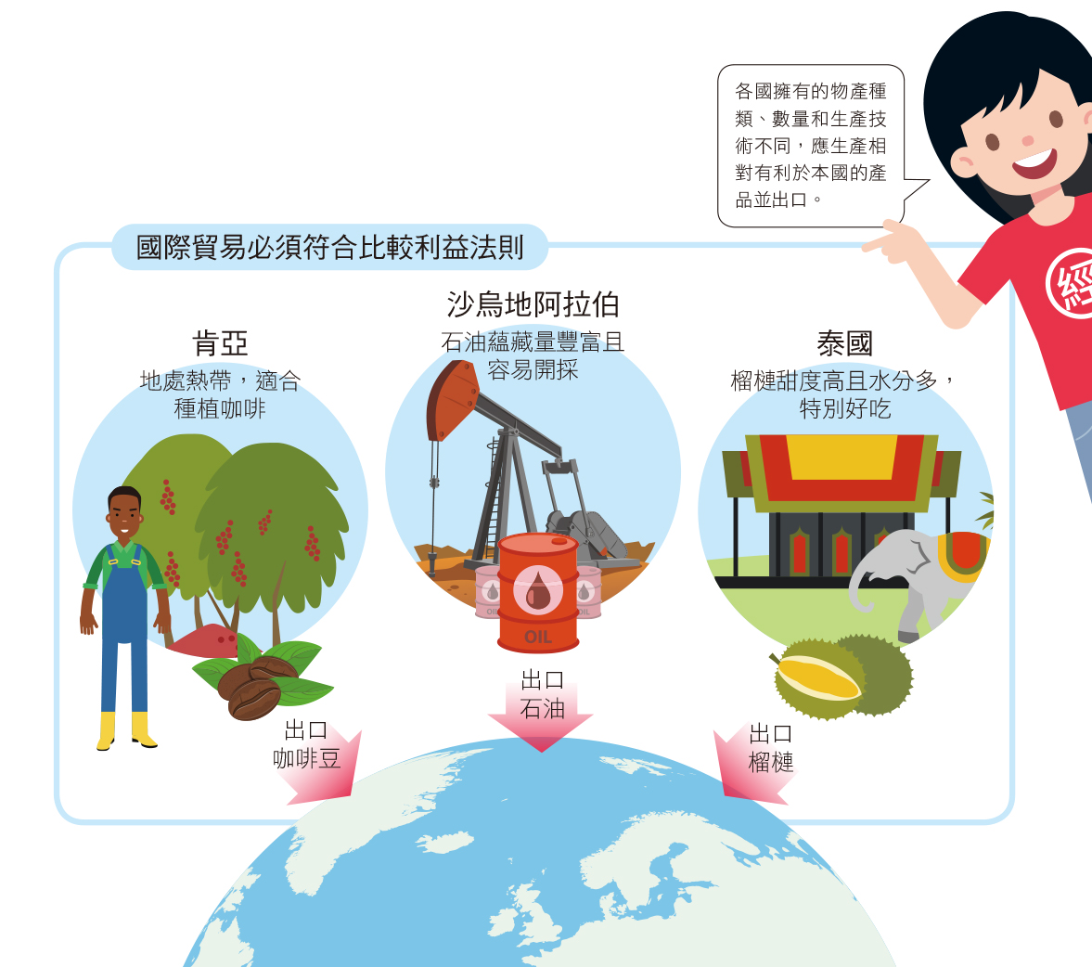
國際貿易必須符合比較利益法則

Slide 23
p.159 貳、國際貿易
絕對利益與比較利益
當一國生產某一產品所需的勞動投入低於其他國家時，該國對該產品有絕對利益。如果一國生產某種產品的機會成本相對低於其他國家時，則稱該國對於該產品的生產具有比較利益。亦即絕對利益源於生產力的差異，比較利益源於機會成本的差異。

Slide 24


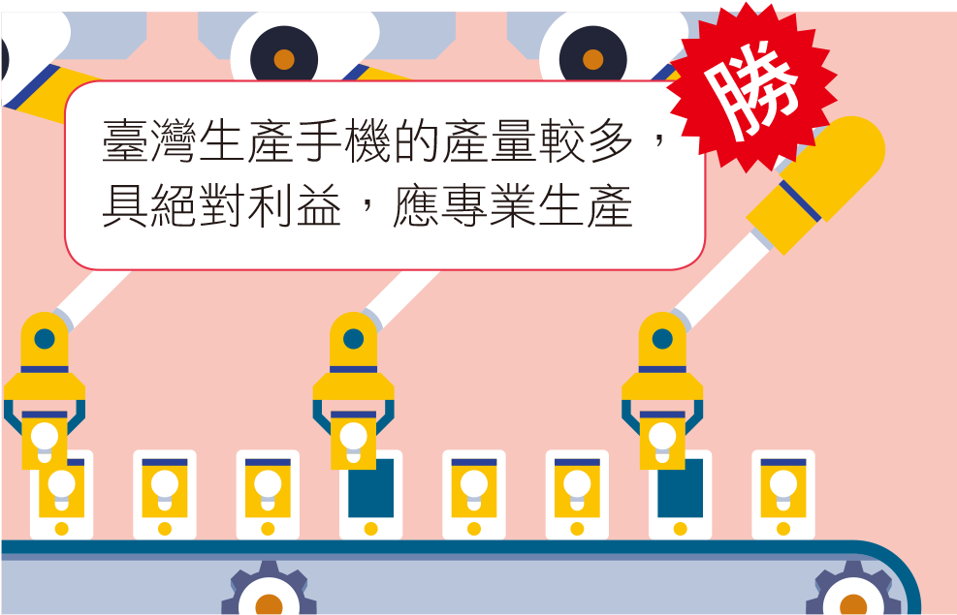



p.160 貳、國際貿易
原來國際分工是這樣
絕對利益
手機量產

Slide 25
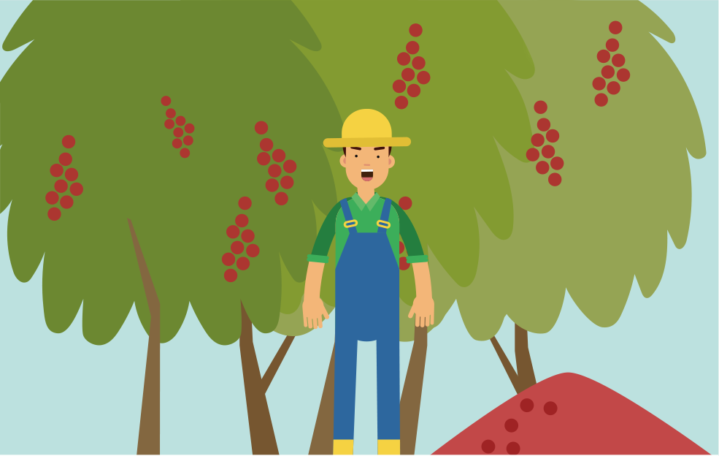
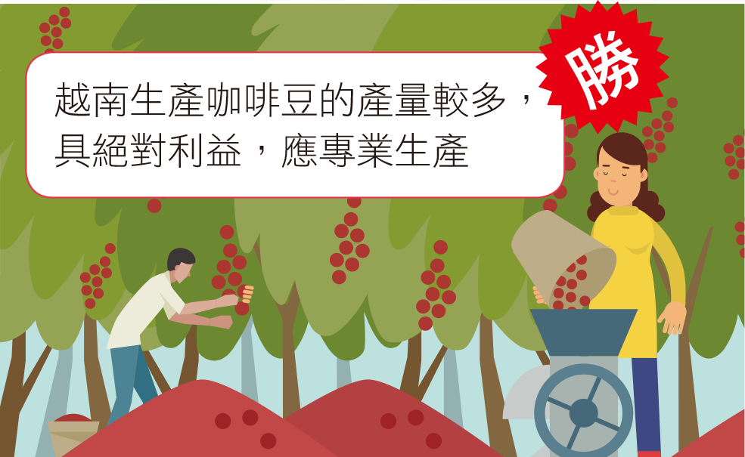
p.160 貳、國際貿易
原來國際分工是這樣
絕對利益
咖啡豆量產

Slide 26




p.161 貳、國際貿易
原來國際分工是這樣
比較利益
稻米產量(每小時)
8公噸
3公噸
臺灣每小時可生產8公噸的稻米
菲律賓每小時可生產3公噸的稻米

Slide 27


p.161 貳、國際貿易
原來國際分工是這樣
比較利益
豬肉產量(每小時)
5公噸
3公噸
臺灣每小時可生產5公噸的豬肉
菲律賓每小時可生產3公噸的豬肉

Slide 28
p.161 貳、國際貿易
原來國際分工是這樣
比較利益
臺灣在生產稻米和豬肉上都具有優勢，但兩國還是應專門生產具比較利益的產品再互相貿易
機會成本計算

Slide 29


p.161 貳、國際貿易
原來國際分工是這樣
比較利益
生產 1 公噸稻米的機會成本
生產 1 公噸豬肉的機會成本
5（公噸豬肉）
8（公噸稻米）
=0.625
公噸豬肉
8（公噸稻米）
5（公噸豬肉）
=1.6
公噸豬肉
3（公噸豬肉）
3（公噸稻米）
3（公噸稻米）
3（公噸豬肉）
=1公噸豬肉
=1公噸豬肉
臺灣生產稻米的機會成本較低，具比較利益，應專業生產
菲律賓生產豬肉的機會成本較低，具比較利益，應專業生產

Slide 30
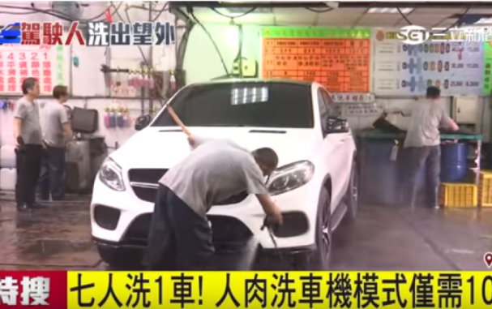
p.160 貳、國際貿易
7人分工拚速度 10分鐘洗好一台車
網友稱「台中另類特產」

Slide 31
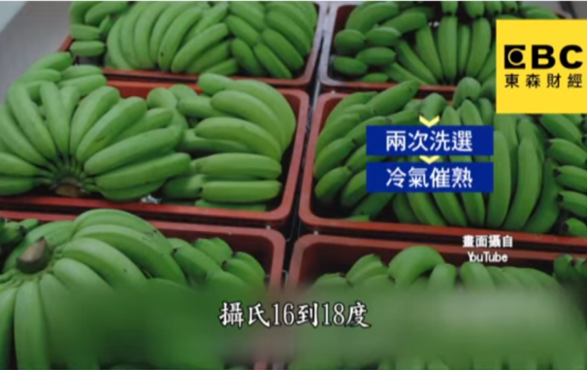
p.160 貳、國際貿易
一根15元超商精品蕉！揭全球化
競爭"蕉"戰內幕

Slide 32
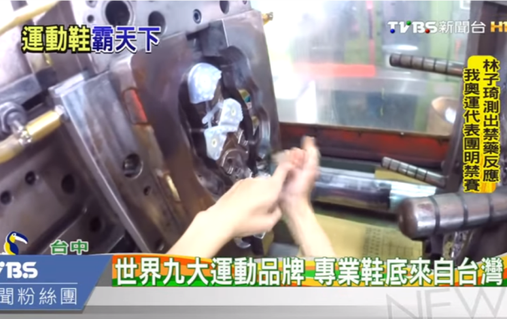
p.160 貳、國際貿易
【TVBS】奧運金牌世足冠軍
專業運動鞋來自台灣

Slide 33
p.158
1815 年英國政府修訂穀物法限制穀物進口，卻因而導致物價上漲、景氣蕭條。此時，經濟學家李嘉圖提出「比較利益法則」，認為英國應發展紡織業出口，並從葡萄牙進口穀物，結果挽救了英國經濟。李嘉圖提出這項主張的原因為何？

Slide 34
p.160
答
英國在紡織品生產上所占的優勢，比在糧食生產上的優勢還要大，故英國應專門發展紡織品生產，提高工業產品的生產數量，而從外國進口糧食。

Slide 35
p.161 貳、國際貿易
為什麼不自己做大腸包小腸？
達人想吃大腸包小腸，他找了9 位朋友，合資到市場採買豬大腸、豬小腸、五花肉、花生、香料、沾醬等，共花了800 元，最後完成20 組大腸包小腸，平均一組成本只有40 元。假設市面上一組賣60元，請問為何大部分人還是選擇用買的？

Slide 36
p.161 貳、國際貿易
為什麼不自己做大腸包小腸？
參考答案：市面上一組大腸包小腸賣60元，比自己做還貴，但大部分人仍選擇用買的，因為除了計算機會成本外，還要考慮技術層面，畢竟商家的專業生產設備及能力都優於一般人。

Slide 37
p.161 貳、國際貿易
臺灣一蘭拉麵破紀錄
連續排隊260小時
＃影片名稱：台灣一蘭拉麵破紀錄 連續排隊260小時(05:13)
＃影片來源：USTV 非凡電視

Slide 38
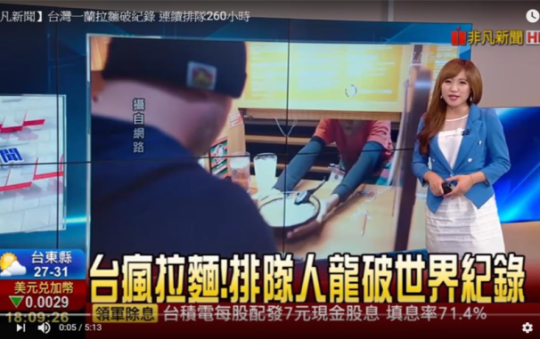
【非凡新聞】台灣一蘭拉麵
破紀錄 連續排隊260小時

Slide 39
為謀各國利益的最大值，國際貿易必須符合何項法則？
（A）絕對利益法則（B）進口利益法則
（C）出口利益法則（D）比較利益法則
（Ａ）
（Ｂ）
（Ｃ）
（Ｄ）

Slide 40

為謀各國利益的最大值，國際貿易必須符合何項法則？
（A）絕對利益法則（B）進口利益法則
（C）出口利益法則（D）比較利益法則
（A）
答錯囉！再答一次吧

Slide 41
為謀各國利益的最大值，國際貿易必須符合何項法則？
（A）絕對利益法則（B）進口利益法則
（C）出口利益法則（D）比較利益法則
（B）
答錯囉！再答一次吧

Slide 42
為謀各國利益的最大值，國際貿易必須符合何項法則？
（A）絕對利益法則（B）進口利益法則
（C）出口利益法則（D）比較利益法則
（Ｃ）
答錯囉！再答一次吧

Slide 43
為謀各國利益的最大值，國際貿易必須符合何項法則？
（A）絕對利益法則（B）進口利益法則
（C）出口利益法則（D）比較利益法則
（Ｄ）
你答對囉！前往下一題吧

Slide 44
我國商人到越南設廠生產茶葉再運回臺灣出售，請問下列何者正確？
(A)越南生產成本較低 (B)越南製茶技術較好
(C)越南的關稅較低 (D)臺灣的關稅較低
（Ａ）
（Ｂ）
（Ｃ）
（Ｄ）

Slide 45
我國商人到越南設廠生產茶葉再運回臺灣出售，請問下列何者正確？
(A)越南生產成本較低 (B)越南製茶技術較好
(C)越南的關稅較低 (D)臺灣的關稅較低
（A）
你答對囉~得到知識王勳章一枚

Slide 46
我國商人到越南設廠生產茶葉再運回臺灣出售，請問下列何者正確？
(A)越南生產成本較低 (B)越南製茶技術較好
(C)越南的關稅較低 (D)臺灣的關稅較低
（B）
答錯囉！再答一次吧

Slide 47
我國商人到越南設廠生產茶葉再運回臺灣出售，請問下列何者正確？
(A)越南生產成本較低 (B)越南製茶技術較好
(C)越南的關稅較低 (D)臺灣的關稅較低
（Ｃ）
答錯囉！再答一次吧

Slide 48
我國商人到越南設廠生產茶葉再運回臺灣出售，請問下列何者正確？
(A)越南生產成本較低 (B)越南製茶技術較好
(C)越南的關稅較低 (D)臺灣的關稅較低
（Ｄ）
答錯囉！再答一次吧

